Slide 1
Велика Британія у ІІ половині ХХ – на початку ХХІ століття

Slide 2
Завдання уроку
Познайомитися із внутрішньою та зовнішньою політикою урядів Великої Британії у ІІ половині ХХ – на початку ХХІ століття;
Вияснити причини трансформації Британської колоніальної імперії;
Визначити основні складові «тетчеризму», «третього шляху» Т.Блера;
Вчитися встановлювати причинно – наслідкові зв»язки, працювати з джерелами інформації, робити висновки та узагальнення

Slide 3
План уроку
Велика Британія у ІІ половині 40 –
70-х роках ХХ століття.
Ліквідація Британської колоніальної імперії.
«Тетчеризм».
“Третій шлях” Т.Блера.
Велика Британія на початку ХХІ століття

Slide 4
Опорні поняття і дати уроку
Опорні поняття:
Колоніальна імперія;
Британська співдружність;
Тетчеризм;
Монетаризм;
Опорні дати:
1969р – загострення кризи в Ольстері;
1973р – вступ Великої Британії в ЄЕС;
1979 – 1997рр. – перебування при владі М.Тетчер;
2010р – обрання прем»єр – міністром Д.Камерона

Slide 5
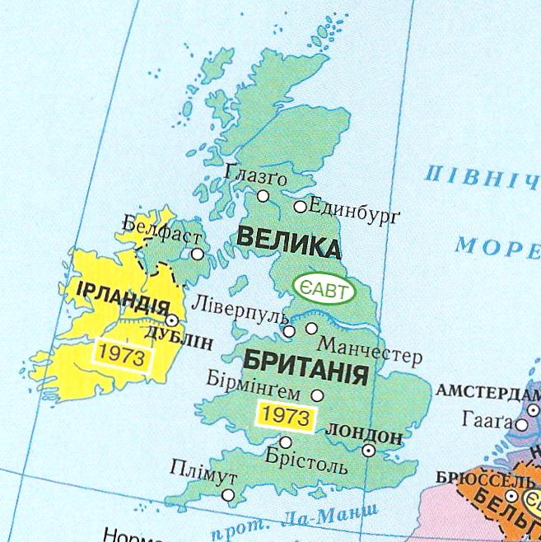
Державна символіка Великої Британії

Slide 6
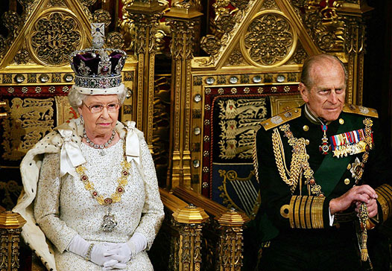
Королева Єлизавета II та її чоловік герцог Единбурзький на відкритті сесії парламенту.

Slide 7
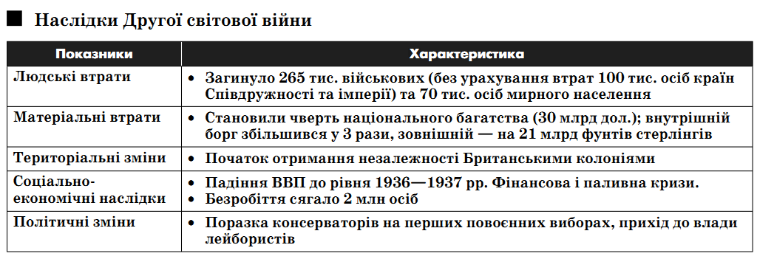

Slide 8
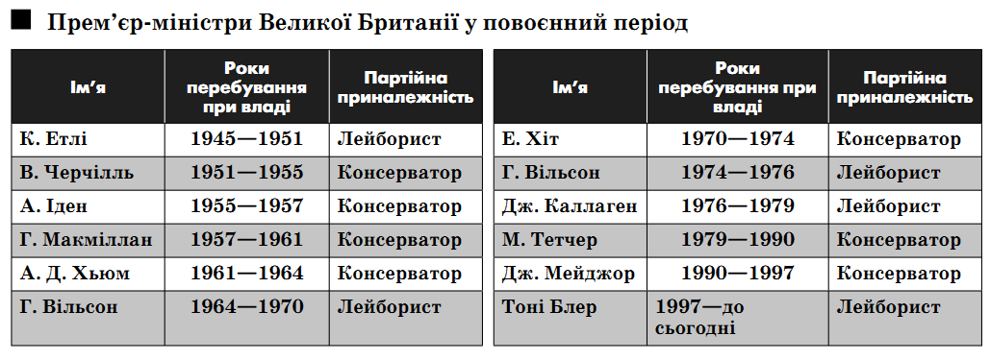
На основі даної таблиці визначте:
Які політичні партії перебували при владі у Великій Британії в післявоєнний період?
На основі тексту параграфа 13 п.1 визначте особливості політики лейбористів і консерваторів.

Slide 9
Лейбористська партія
Державне втручання в економіку
Соціальне реформування
Консервативна партія
Захист приватної власності
Проти державного втручання в економіку

Slide 10
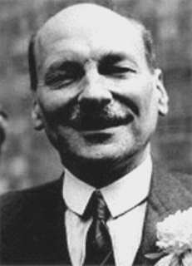
Діяльність уряду К.Еттлі ( 1945 – 1951рр.)
Націоналізація Англійского банку
Підвищив зарплату
вугільної та газової промисловості
Підвищені допомоги по безробіттю.
телеграфу и радіозв»язку
Пенсії
Цивільної авіації
Водного и з/д транспорту
Створена національна служба з охорони здоров»я
Чорної
металургії
К.Еттлі
Відновлено довоєнний рівень виробництва
Компенсація

Slide 11
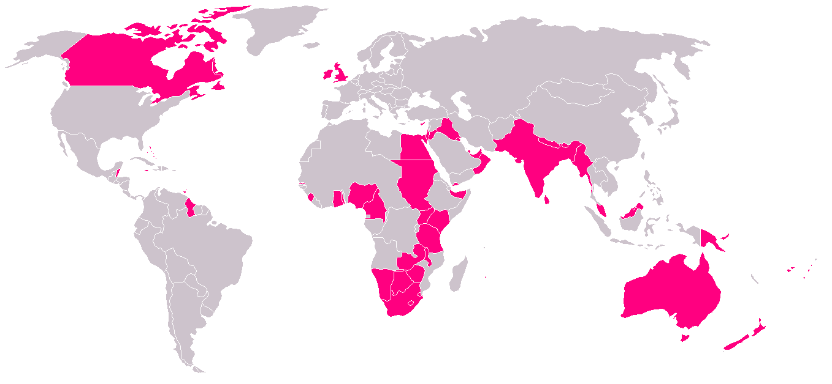
Британська імперія до 1945 рр.

Slide 12
Ліквідація Британської колоніальної імперії
Роки | Подія
1947р | Поділ британцями Індії на дві незалежні держави – Індію та Пакистан
1948р | Визнання незалежності о.Цейлон ( Шрі – ланка)
1957р | Проголошення незалежності Гани
1960р | Проголошення незалежності Нігерії
1962р | Проголошення незалежності Уганди
1963р | Проголошення незалежності Кенії та Малайзії
1964р | Проголошення незалежності Танзанії, Замбії……
1947 – Співдружність націй (50 держав) – міжнародна міждержавна
організація країн, що входили до Британської імперії.
Велика Британія Домініони Колишні колонії

Slide 13
Ольстерська проблема???
1969 р. –
1998 р. –
2005 р. -
Бої в Ольстері, 70- роки.

Slide 14
Криза 70-х років ХХ ст. – Англія – “хвора людина Європи”
Складові «англійської хвороби»:
постімперський синдром;
економічне відставання, втрата колишніх позицій;
Ольстерська проблема;
«егоїзм» профспілок (зловживання страйками).

Slide 15
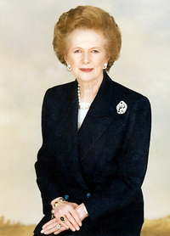
Маргарет Тетчер - 1979-1997 рр.
Неоконсерватизм
Монетаризм – економічна теорія,згідно з якою кількість грошей в обігу є визначальним чинником формування господарської коньюктури (причина інфляції полягає в перевищенні темпів зростання кількості грошей, що перебувають в обігу, над темпами збільшення економічного продукту)
Принципи монетаризму:
Вільний ринок
Мінімум втручання держави в господарче життя
Рентабельність та ефективність
Негативне ставлення до робітничого руху
Заперечення принципу соціальної справедливості
Ворог №1 не безробіття, а інфляція
Там, де розлад, ми повернемо гармонію. Там, де помилки, ми скажемо правду. Там, де сумніви, ми повернемо віру. А там, де відчай, ми принесемо надію.

Slide 16
Тетчеризм

Slide 17
“Третій шлях» Е.Блера
Ідеологія "нових лейбористів", у якій об'єдналися ринкові цінності та ідеали соціальної справедливості
Реформи:
Реформа конституційної устрою – сформовані регіональні парламенти в Шотландії та Уельсі;
Реформи системи освіти та охорони здоров»я;
Політичне урегулювання Ольстерської проблеми;
Зменшення безробіття, збільшення соціальних витрат.

